Slide 1
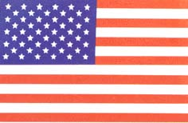
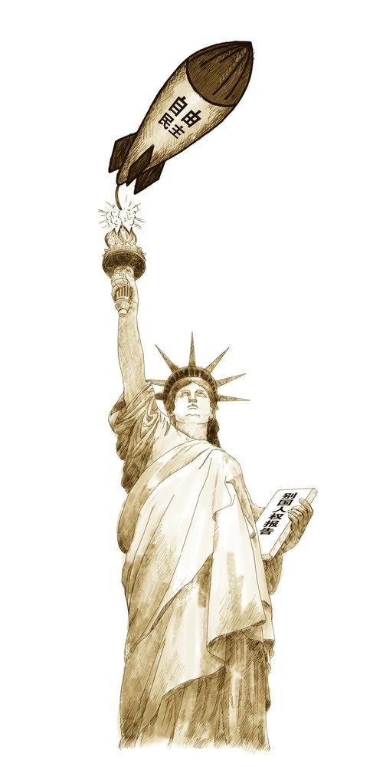
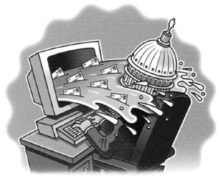
专题三：4、美国的利益集团

Slide 2
奥巴马上台后曾在许多公开场合强调美国坚决反对贸易保护主义，然而具体到中国输美轮胎特保案，却最终自食其言。奥巴马为何言行不一呢？分析人士认为，首先，这次特保案起诉方是美国钢铁工人联合会，劳工团体一直是奥巴马的铁杆支持者。美国失业率的攀升对奥巴马形成的压力越来越大。因此，奥巴马不愿因坚持自由贸易而开罪劳工团体。其次，随着美国贸易保护主义抬头，“中国制造”正成为主要靶子。一些政客在其中不断搬弄是非以捞取政治好处，而在医疗改革等重大问题上，奥巴马需要这些政客的支持。
奥巴马为什么不愿因坚持自由贸易而开罪劳工团体？

Slide 3
利益集团 | 美国商会 | 全国步枪协会 | 全国农场主联盟 | 全美有色人种协会 | 美国医学会 | 全国妇女组织 | 美国劳工联合会 | 消费者联合会
代表哪些人的利益 | 工商企业家 | 军火商人 | 农场主 | 白人以外的所有人 | 医生 | 妇女 | 劳动人民 | 消费者
利益集团也叫压力集团、院外集团，是指以共同利益为基础，为实现共同的目标而力图影响政府的一种社会团体。
据统计美国有17644个全国性利益集团，60%以上的美国成年人至少参加一个社团。利益集团是透视美国政治结构的一扇窗户！

Slide 4
专题三：4、美国的利益集团
一、名目繁多的利益集团
利益集团在美国政治生活中的地位及其产生和影响
二、利益集团的活动方式
1、利益集团影响美国政治的途径
2、利益集团影响政府的手段
三、利益集团的政治作用
1、积极作用：
2、利益集团的虚伪性和消极作用：
3、利益集团的实质：

Slide 5
一、名目繁多的利益集团
1、含义：
（压力集团，院外集团）
利益集团是拥有共同利益的人或组织组成的团体。
2、地位：
渗入美国行政机构、国会和司法系统之中，甚至与政党、政府共同成为美国政治的三大支柱。利益集团是美国政治制度的产物，是维护资本主义制度的有效形式，是透视美国政治结构的一扇窗户。
3、影响：
少数人利益凌驾于多数人利益之上的各种政策出台，常常同利益集团的游说活动直接相关。

Slide 6
4、产生原因：
在美国，相对于国家决策体系而言，一个人、一家公司的力量太弱小，没有足够的能量影响政府。于是，利益相同、思想接近的人组织起来，形成一个个集团，影响政府决策，维护自身利益。
5、类型：
性质：
完全私营、公共性 、公私兼有
目的：
政治利益、经济利益、社会公益

Slide 7
利益集团的影响：
全美步枪协会被公认为是美国社会中最为强大的单一问题利益集团。它具有数量庞大的会员，组织严密，凝聚力强，具有枪支管制组织所难以企及的游说资源，对于国会具有巨大的影响力。在历次国会枪支立法的过程中，全美步枪协会都扮演了核心角色。美国民主党和共和党在枪支管制问题上存在分歧，民主党主张加强管制，但共和党反对。美国前总统小布什更是NRA的会员，在2008年美国总统大选中，NRA为共和党捐献了1000万美元。
虽然民意测验表明60%的美国人赞成制订法律控制枪支，但是就在这一问题上，步枪协会多次压倒了所有的对立面，使有关枪支控制的立法迟迟不能通过。作为一个特殊利益集团的步枪协会在这一问题上的获胜有两个重要原因：一是宪法规定公民携带武器的权利，二是协会的团结程度、目标的单一和明确、游说技巧。如果从深层次上看，大军工企业对它的支持也绝对不容忽视。

Slide 8
二、利益集团的活动方式
1、利益集团影响美国政治的途径
依靠金钱----干预政治；
利用人数----影响选票；
提供知识----影响法案。
2、利益集团影响政府的手段
合法手段主要有直接游说、间接游说、游行示威、影响选举和承担法庭诉讼等。其中，直接游说是指利益集团直接对国会议员、政府官员表达其观点，以图影响政策；间接游说是指通过影响选民来影响决策者。

Slide 9
利益集团影响政治的途径：
美国《财富》杂志于1999年的一项调查显示，NRA是美国最有影响力的院外游说组织 。与枪支生产与经销商有密切联系，握有大量资金，目前其拥有会员数近400万人，足以左右部分选举。在美国国会选举中，NRA的选票只投向拥护《第二修正案》的候选人。在2000年的国会中期选举中，有99%NRA支持的选举人赢得了最后的胜利。自1977年开始，NRA每年都会在其电台或电视台中支持反枪支管制的总统竞选人。
利益集团影响美国政治的途径之：
依靠金钱干预政治；利用人数影响选票；

Slide 10
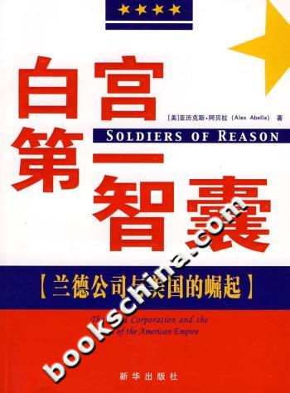
利益集团影响政治的途径：
美国的思想库大多是由大公司赞助的，它们的人员到国会作证，向议员提供专业知识，也发表研究成果，影响公众观点。传统基金会，就是美国一家保守的思想库。
兰德公司是美国最重要的以军事为主的综合性战略研究机构。它先以研究军事尖端科学技术和重大军事战略而著称于世，继而又扩展到内外政策各方面，逐渐发展成为一个研究政治、军事、经济科技、社会等各方面的综合性思想库，它可以说是当今美国乃至世界最负盛名的决策咨询机构。
利益集团影响美国政治的途径之：
提供知识影响法案

Slide 11
镜头一：全国有色人种协会在美国人权运动中曾发挥过重要作用。从20世纪30年代开始，全国有色人种协会不断向法院提起诉讼，控告一些州的种族隔离法违宪，1954年终于取得决定性胜利。当年，最高法院在布朗案中，裁决种族隔离法违反宪法。
镜头二：2000年5月14日“母亲节”这天，在一个名为“百万母亲”团体的民权运动的领袖们挽臂并肩举行游行组织下，美国成千上万的母亲及其支持者参加了在首都华盛顿和其他六十多个城市举行的“百万母亲大游行”活动，呼吁美国国会尽快通过更加严格的控制枪支法案，以遏制猖獗的枪支犯罪，还孩子们一个安全和平的社区环境和学习环境。
镜头三：金钱永远是利益集团影响政治人物的重要手段。2012年。全国步枪协会用于政治捐款159万美元，游说费用达298万美元。
镜头四：美国的思想库大多是由大公司赞助的，它们的人员到国会作证，向议员提供专业知识，也发表研究成果，影响公众观点。传统基金会，就是美国一家保守的思想库。
联系上述材料，说说利益集团是通过什么方式影响政府决策的。

Slide 12
利益集团影响政府的手段：
在美国,最早对人民币汇率不满的是传统制造行业.据美国媒体报道,美制造业就业大军占全美总就业人口的14%.经济不景气,失业率上升,制造业首当其冲。为此,美国制造业协会和制造业者成立的各种利益组织,如“拯救美国制造业”等，面对大量价廉物美的中国商品，不断游说政府和国会，要求采取贸易保护主义措施。
《美州人间佛报》报道：说客的背后实际上是拥有特殊利益的压力集团,每个集团都有自己的特殊利益,而利益都要靠自己去争取。当政府的政策不符合他们的利益时，他们发动强大攻势阻挠,向政府和有关国际会议游行示威,对议员实行地毯式轰炸:电话、写信、电子邮件、到议员家中等。

Slide 13
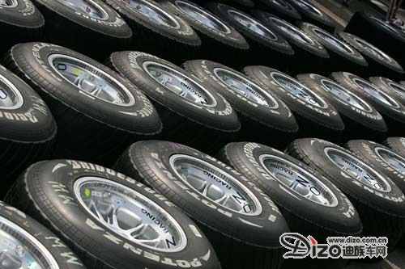
利益集团如何参与美国政治运作
承担法庭诉讼
最高法院
游说影响竞选
总 统
利益集团
游说影响竞选
国 会
支持或反对
政 党

Slide 14
三、利益集团的政治作用
1、积极作用：
利益集团在美国政治中起着充当公民与政府间桥梁的作用。资产阶级各派及其代理人通过利益集团竞争和分享国家权力，相互制衡，有助于维护美国资本主义制度。
2、利益集团的虚伪性和消极作用：
（1）从利益集团对国家决策的影响看：
只有少数利益集团对国家决策产生决定性作用。
（2）从利益集团与公民的关系看：
利益集团作为公众参与政治的“中间人”，垄断了公众接近 政府权力的途径。
（3）从利益集团对政府的负面影响看：
利益集团为政府腐败提供了肥沃的土壤。

Slide 15
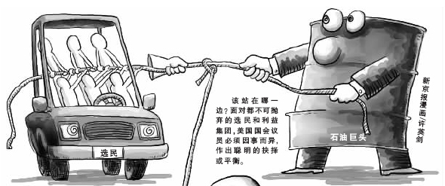
利益集团的积极作用：
美国有成千上万个利益集团，这些集团之间有共同的利益和要求，也存在着相互对立的关系。因而在政府和国会活动期间，这些利益集团都要将总统府的门挤破，把国会山给踏平了。而这些不同的利益集团之间相互排斥、相互监督、相互制衡。使政府的决策不能只偏向某一个，从而保证了政策的大众化，公正性。如反华利益集团与援华利益集团，在国会山上不停地决斗，从而使国会时而通过有利中美关系的政策，时而又搞僵中美关系。
资产阶级各派及其代理人通过利益集团竞争和分享国家权力，相互制衡，有助于维护美国资本主义制度。

Slide 16
利益集团的消极作用：
在中美纺织品贸易摩擦中关于出口配额问题上，美国国内形成泾渭分明的两大利益集团阵营：一个是美国纺织品进口商、分销商、零售商和普通消费者，姑且称其为“消费者阵营”。 “消费者阵营”举双手赞成取消配额，因为这会给他们带来更多的利润空间和实惠。但该阵营游说美国国会和美国政府的能力比较差，主要原因是他们的力量过于分散，很难形成合力，并且普通消费者很难有采取行动的能力。另一个是“纺织品制造商阵营”。他们知道，失去配额保护伞之后，凭借实力很难同中国同行竞争，因而他们坚决反对取消配额。在游说国会和白宫方面更舍得金钱投入，影响力比“消费者阵营”大得多。
只有少数利益集团对国家决策产生决定性作用。

Slide 17
利益集团的消极作用：
美国《时代周刊》在讲述美国公民是如何参加国家活动时指出：“美国人政治参与意识比较强，大多数人积极地参与政治活动，但并不是每个人都能直接参与到政策制定的核心，而他们的利益和要求或多或少地都是通过其所在的利益集团所反映的。” 。
利益集团作为公众参与政治的“中间人”，垄断了公众接近政府权力的途径。

Slide 18
利益集团的消极作用：
由于游说政治的需要，美国政治制度中发展出一种特殊的机制――政治活动委员会制度（Political Action Committee），简称PAC。这是由各行业团体、专业团体、商会、贸易商会、工会等组成的组织。他们向利益团体收取会费，统筹捐款给议员候选人，换取他们在当选后以其职务上的权限来回馈捐款团体。也就是说，用金钱购买对立法的影响力。
由于总统选举需要大量的捐款经费，对行政当局的游说和渗透十分明显，总统接受非法政治献金的事也有所闻。
利益集团为政府腐败提供了肥沃的土壤。

Slide 19
利益集团的实质：
谁在统治着美国 ？
美国政治是在利益集团影响下的政治，特别是“军火商—军人—情报机关—政客”组成的利益集团占有很大优势。
这些利益集团一般是用金钱来左右美国政客为他们服务。有时利益集团也制造丑闻对付不听话的政客，比如尼克松；个别情况下利益集团甚至采取极端手段，最典型的例子就是肯尼迪，他反对扩大越南战争，不让军火商发财，结果被军火商利益集团公开枪毙示众。前几年，唯一一个公开反对小布什发动第2次海湾战争的民主党参议员保罗.威尔斯通及其全家又不幸遇到了“飞机失事”。他在参议院对授权布什动武的决议投了反对票，几天后他乘坐的小飞机就摔在了地上。
一般的规律是：美国商人们需要什么原料，政客们就要为他们占领这个原料的产地；美国商人们造什么产品，政客们就要为他们创造市场。如果美国商人们需要石油，那么中东就不会太平，如果美国商人们制造了炸弹，美国政客们就得发动战争。而且为了维持炸弹生产线的运转，每隔几年就得再发动一次战争。
表面上看，利益集团是所谓的“民意代表”，向政府反映各阶层、群体的观点和利益，实质上是资产阶级在“民意”的幌子下控制权力。

